Slide 1
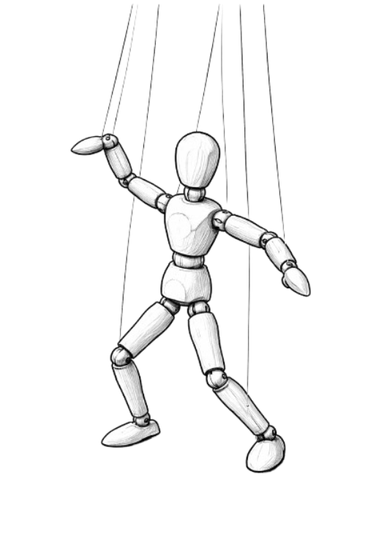
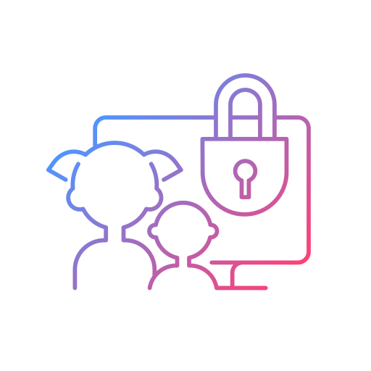
Soberania Digital
FLISoL 2026 –ICEx - UFMG
25 de abril, 2026
Quem Está no Controle?
Cairo G. Xavier

Slide 2
Problemáticas do Software Proprietário
Termos de Uso Abusivos
Termos de uso de software não livre podem incluir sessões que comprometem a liberdade do usuário, inserindo clausulas absurdas ou impondo regras que vão contra a filosofia do software livre.
Como termos de uso costumam ter diversas páginas, sua leitura não é adotada, permitindo donos de projeto adicionar partes que afetam negativamente o usuário sem os mesmos perceberem.
Cairo G. Xavier

Slide 3
Problemáticas do Software Proprietário
Posse e Gestão de Dados
Projetos proprietários podem ter acesso direto aos dados dos clientes, e-mail, telefone, nome e até mesmo localização.
O uso desses dados pelos donos dos projetos podem violar diretamente a privacidade dos usuários, sendo usados para compreender seus comportamentos a fim de vender informações importantes para empresas de publicidade ou para uso próprio.
Cairo G. Xavier

Slide 4
Problemáticas do Software Proprietário
Práticas Exploradoras
Projetos que implementam termos de uso abusivos podem possuir práticas que os usuários consideram exploradoras.
Mudanças repentinas a fim de vender um produto, aumento de preços de maneira estratégica ou até mesmo cobranças absurdas.
Cairo G. Xavier

Slide 5
Problemáticas do Software Proprietário
Insciência Digital
A insciência digital é o resultado da separação direta do usuário do software, causando um tipo de “misticísmo “por trás do funcionamento interno de produtos.
Isso causa fácil propagação de informações falsas sobre o os mecanismos que envolvem todo tipo de software, desde redes sociais até sistemas operacionais.
Cairo G. Xavier

Slide 6
Software Livre e Seus Benefícios
Democratização Digital
O software livre democratiza o acesso a todo tipo de software, tanto no âmbito financeiro quanto de acessibilidade.
Nem todas as pessoas conseguem seguir os termos de serviço de softwares proprietários por conta de disputas entre países.
O software livre burla essas barreiras, tendo um meio descentralizado de acesso.
Cairo G. Xavier

Slide 7
Software Livre e Seus Benefícios
Mais Que Meros Aplicativos
O software livre pode parecer ser uma pequena parcela a primeira vista, mas quando vemos a fundo descobrimos sua ampla adesão em todos os tipos de ambientes.
Servidores usam Linux como sistema operacional e países pelo mundo inteiro vem adotando software livre como forma de ter autonomia digital, sem depender de empresas do exterior para manter sua infraestrutura tecnológica.
Cairo G. Xavier

Slide 8
Software Livre e Seus Benefícios
Protestos e "Libreficação"
O software livre permite a criação de “projetos protesto “,
Uma forma de protestar usando a liberdade 3.
Recentemente systemd implementou um novo campo de informação em seu projeto para armazenar a data de nascimento do usuário, tendo ligação direta com as leis brasileiras e americanas de verificação de idade, resultando na criação de diversos trabalhos que removem essa função como forma de protesto.
Cairo G. Xavier

Slide 9
Software Livre e Seus Benefícios
Protestos e "Libreficação"
A “libreficação “ se trata de projetos proprietários ganhando versões livres, as vezes utilizando até mesmo a base do projeto original.
Um exemplo é o ClaudeCode que teve seu código fonte vazado, usuários usaram IA para analizar e criar uma documentação de como a base do código deveria ser feita e reescreveram do zero a ferramenta de maneira que legalmente nada pode ser feito contra o “projeto derivado “.
Cairo G. Xavier

Slide 10
Acessibilidade em Zonas Vulneráveis
Países em Guerra
Países em conflitos militares costumam utilizar meios livres de tecnologia por medo da telemetria disponibilizada por software proprietários.
Esse sentimento de medo não é injustificado, em 2013 foi revelado o projeto de vigilância global criado pela agência de segurança nacional dos Estados Unidos.
Cairo G. Xavier

Slide 11
Acessibilidade em Zonas Vulneráveis
Sanções Internacionais
Países em conflitos militares costumam serem alvos sanções comerciais, impedindo a troca que resulta na obtenção de certos tipos de software.
O software livre por ser descentralizado impede esse tipo de proibição, não sendo ligado a uma localidade ou instituição específica.
Cairo G. Xavier

Slide 12
Soberania Digital
FLISoL 2026 –ICEx - UFMG
Quem Está no Controle?
Obrigado por participar!
Cairo Garcia Xavier
25 de abril, 2026

